Slide 1
แอกทูเอเตอร์
แอกทูเอเตอร์คืออะไร
รีเลย์
มอเตอร์ไฟฟ้ากระแสตรง

Slide 2
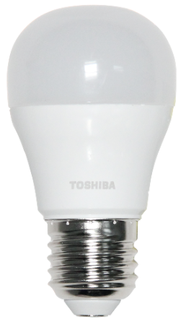
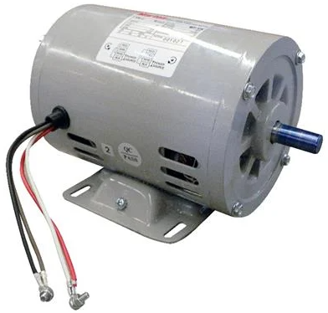
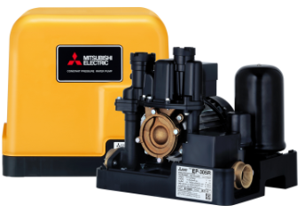
แอกทูเอเตอร์คืออะไร
แอกทูเอเตอร์ (Actuator) เรียกอีกชื่อหนึ่งว่า ตัวกระทำ
คือ อุปกรณ์ที่ทำหน้าที่ควบคุมการหมุน การเคลื่อนที่ การไหลของของเหลว การเพิ่มลดความร้อน การจ่ายกระแสไฟฟ้าและอื่นๆ ตัวอย่างของแอกทูเอเตอร์ เช่น รีเลย์ มอเตอร์ พัดลม หลอดไฟ ฮีตเตอร์ วาวล์น้ำ และปั๊มน้ำ เป็นต้น
ที่มา มอเตอร์ MARTON HIGH QUALITY 1/4 แรงม้า 2 สาย (homepro.co.th)
ที่มา หลอดไฟ LED - toshibalight
ที่มา Mitsubishi Electric - แบบอัตโนมัติแรงดันคงที่ (EP-305R) (mitsubishi-kyw.co.th)

Slide 3
รีเลย์
รีเลย์คืออะไร
ส่วนประกอบของรีเลย์
คุณสมบัติของรีเลย์
วงจรเชื่อมต่อรีเลย์
การเขียนโปรแกรมควบคุมการทำงานอุปกรณ์ไฟฟ้าด้วยรีเลย์

Slide 4
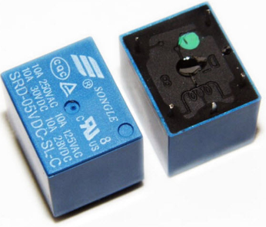
รีเลย์คืออะไร
รีเลย์ (Relay) คือ อุปกรณ์ที่ทำหน้าที่ตัดต่อกระแสไฟฟ้าให้กับวงจรหรืออุปกรณ์เหมือนกับสวิตช์
การทำงานเมื่อป้อนกระแสไฟฟ้าให้กับขดลวด จากนั้นขดลวดจะเปลี่ยนแรงดันไฟฟ้าให้เป็นพลังงานแม่เหล็กเพื่อดึงดูดหน้าสัมผัสให้เปลี่ยนทิศทางการไหลของกระแสไฟฟ้าที่ใช้ควบคุมการทำงานของอุปกรณ์
สามารถนำไปใช้ควบคุมการทำงานวงจรหรืออุปกรณ์ต่างๆ
ที่มา รีเลย์ 3V-24V SRD-5VDC-SL-C SRD-12VDC-SL-C SRD-24VDC-SL-C Power Relay - ขาย Arduino อุปกรณ์ฯ ,ESR meter 18650 : Inspired by LnwShop.com (mcucity.com)

Slide 5
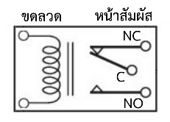
ส่วนประกอบของรีเลย์
รีเลย์ประกอบด้วยสองส่วน คือ ขดลวด (Coil) และหน้าสัมผัส (Contact) ดังรูป
  ขดลวด ทำหน้าที่สร้างสนามแม่เหล็กไฟฟ้าเพื่อใช้ดึงดูดหน้าสัมผัสให้ติดกัน
  หน้าสัมผัส ทำหน้าที่ตัดต่อวงจร
    NC (Normally Close) คือ หน้าสัมผัสปกติปิด ในสภาวะปกติ หน้าสัมผัสนี้จะเชื่อมต่อกับขา COM และจะไม่เชื่อมต่อกับขา COM เมื่อกระแสไฟฟ้าไหลผ่านขดลวด
    NO (Normally Open) คือหน้าสัมผัสปกติเปิด ในสภาวะปกติจะไม่เชื่อมต่อกับขา COM แต่จะเชื่อมต่อเมื่อกระแสไหลผ่านขดลวด
    COM (Common) คือขาที่ใช้ร่วมกันระหว่าง NC และ NO ขึ้นอยู่กับว่ากระแสไหลผ่านขดลวดหรือไม่
ที่มา IA MALL | มารู้จักรีเลย์ให้มากขึ้นกันเถอะ - iamall

Slide 6
คุณสมบัติของรีเลย์
รุ่น (Model): SRD-12VDC-SL-C
แรงดันขดลวด (Coil voltage): DC 12V
ความต้านทานขดลวด (Coil resistance): 70 ~ 80Ω
ความต้านทานหน้าสัมผัส (Contact resistance): ไม่เกิน 100 MΩ
จำนวนขา (Pin): 5 ขา
เวลาทำงาน (Operation time): ไม่เกิน 10 ms
เวลาปล่อยหน้าสัมผัส (Release time) : ไม่เกิน 5 ms
อุณหภูมิในการทำงาน (Operating temperature): -25 ถึง 70 องศา
ความชื้นในการทำงาน (Operating humidity) : 40 ถึง 85%
กระแสที่ใช้ในการทำงาน (Operating current): 43 ~ 46 mA
กระแสที่ใช้ในการปล่อยหน้าสัมผัส (Release current) : 15 ~ 18 mA
ความต้านทานของฉนวน (Insulation resistance): ≥100MΩ
ความเป็นฉนวน (Dielectric strength) :
  ระหว่างขดลวดกับหน้าสัมผัส: AC 1500V 50HZ ~ 60HZ/min
  ระหว่างหน้าสัมผัสกับหน้าสัมผัส: AC 1000V 50HZ ~ 60HZ/min
โหลดสูงสุด (Rated load) : 10A 250V AC /10A 30V DC
ขนาด (Size): 1.8 x 1.5 x 1.6cm (L x W x H)

Slide 7
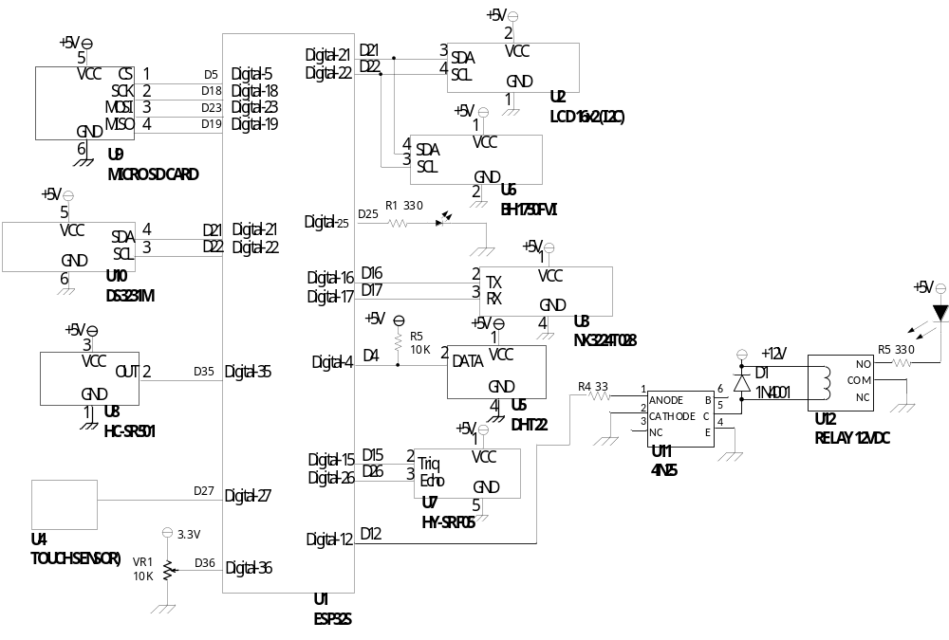
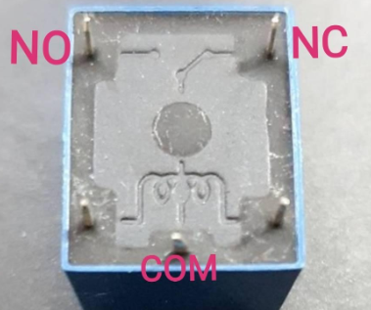
วงจรเชื่อมต่อรีเลย์กับ ESP32S

Slide 8
คลาสและเมธอดที่ใช้เขียนโปรแกรมควบคุมการทำงานของรีเลย์
คลาส machine.Pin()
เมธอด Pin.value()
เมธอด sleep()

Slide 9
EX1.โปรแกรมควบคุมการทำงานของอุปกรณ์ไฟฟ้าโดยรีเลย์ที่ถูกควบคุมการทำงานผ่านทางขา D12 ตามการกดสวิตช์ที่ต่อกับขา D2
from machine import Pin
from time import sleep
relayPin = Pin(12, Pin.OUT)
buttonPin = Pin(2, Pin.IN)
relayState = 0
relayPin.value(relayState)
while True:
buttonState = buttonPin.value() #read the state of the pushbutton value:
sleep(0.1)
if buttonState == 1 and relayState == 0: #check if the pushbutton is pressed.
relayPin.value(1) # turn LED on
relayState = 1
elif buttonState == 0 and relayState == 1:
relayPin.value(0) # turn LED off
relayState = 0

Slide 10
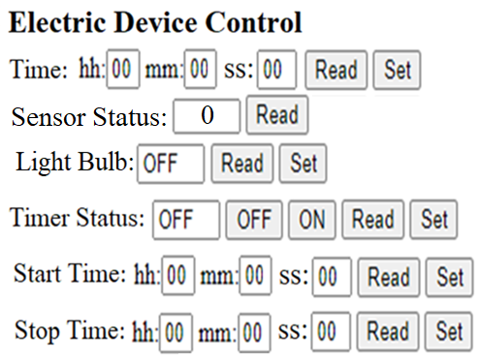
โจทย์โปรแกรม
1.จงเขียนโปรแกรมควบคุมหลอดไฟผ่านรีเลย์ที่ถูกควบคุมโดยขา D12 ตามความเคลื่อนไหวที่ตรวจจับได้โดยเซ็นเซอร์ HC-SR501 ผ่านไฟร์เบสเว็บแอป โดยกำหนดให้การควบคุมการทำงานและตั้งค่าควบคุม เช่น การตั้ง/อ่านค่าเวลาเปิด/ปิดหลอดไฟ เปิด/ปิดการควบคุม เวลาเปิด/ปิดผ่านทางหน้าจอเว็บแอปและบันทึกค่าควบคุมลงไฟล์ โดยหน้าจอเว็บแอปแสดงดังรูป

Slide 11
มอเตอร์ไฟฟ้ากระแสตรง
มอเตอร์ไฟฟ้ากระแสตรงคืออะไร
คุณสมบัติและขาสัญญาณของมอเตอร์ไฟฟ้ากระแสตรง
วงจรเชื่อมต่อมอเตอร์ไฟฟ้ากระแสตรง
การเขียนโปรแกรมควบคุมการหมุนมอเตอร์ไฟฟ้ากระแสตรง (หมุนซ้ายขวา เพิ่มลดความเร็ว)

Slide 12
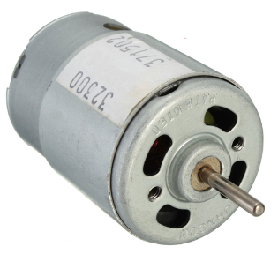
มอเตอร์ไฟฟ้ากระแสตรงคืออะไร
มอเตอร์ไฟฟ้ากระแสตรง (DC Motor) คือ มอเตอร์ที่ขับเคลื่อนหรือหมุนโดยไฟฟ้ากระแสตรง
สามารถควบคุมความเร็วในการหมุนโดยใช้หลักการพัลส์วิดธ์มอดูเลเตอร์ (PWM)
สามารถควบคุมทิศทางการหมุนโดยใช้หลักการขับเคลื่อนแบบเอชบริดจ์ (H-Bridge)
ที่มา มอเตอร์ 380 DC Motor elctronics อิเลคทรอนิกส์ (commandronestore.com)

Slide 13
คุณสมบัติมอเตอร์เกียร์โลหะ 25GA-370
กำลังไฟ: 3.5W
ประเภทมอเตอร์: มอเตอร์ชนิดที่มีแปรงถ่าน (DC Brush Motor)
แรงดันไฟฟ้าที่ใช้งาน: 5 – 12V
กระแสสูงสุด: 0.06A
ความเร็วในการหมุน: 12V 500 รอบต่อนาที (RPM)
เส้นผ่าศูนย์กลางภายนอก: 25 มม.
เส้นผ่าศูนย์กลางเพลา: 3 มม.
ความยาวเพลา: 10 มม.
น้ำหนัก: 96 กรัม

Slide 14
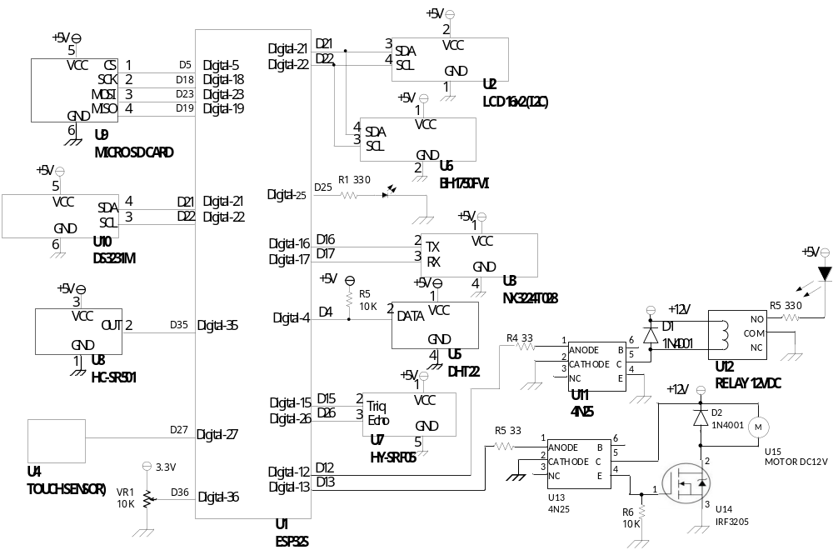
วงจรเชื่อมต่อมอเตอร์ไฟฟ้ากระแสตรงกับ ESP32S

Slide 15
คลาสและเมธอดที่ใช้เขียนโปรแกรมควบคุมมอเตอร์ไฟฟ้ากระแสตรง
คลาส machine.DAC()
คลาส machine.ADC()
คลาส machine.PWM()
เมธอด DAC.write()
เมธอด ADC.read()
เมธอด ADC.atten()
เมธอด ADC.width()
เมธอด PWM.duty()

Slide 16
EX2.โปรแกรมควบคุมการหมุนของมอเตอร์ไฟฟ้ากระแสตรงโดยมอสเฟตที่ถูกควบคุมการทำงานผ่านทางขา D13 ตามการปรับตัวต้านทานปรับค่าได้ที่ต่อกับขา D36
from machine import Pin, ADC, PWM
from time import sleep
def map_value(value, in_min, in_max, out_min, out_max):
map_value1 = (value - in_min) * (out_max - out_min) // (in_max - in_min) + out_min
return map_value1
freq = 5000
MotorPin = PWM(Pin(13), freq)
MotorPin.duty(0)
vr36 = ADC(Pin(36))
vr36.width(ADC.WIDTH_12BIT)
vr36.atten(ADC.ATTN_11DB)
while True:
speedMotor = vr36.read()
speedMotor = map_value(speedMotor, 0, 4095, 0, 1023)
motor_in1.duty(speedMotor)
sleep(1)

Slide 17
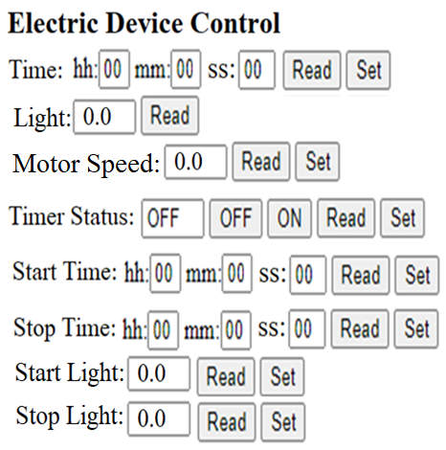
โจทย์โปรแกรม
2.จงเขียนโปรแกรมควบคุมการหมุนของมอเตอร์ไฟฟ้ากระแสตรงโดยมอสเฟตที่ถูกควบคุมการทำงานผ่านทางขา D13 ตามค่าความเข้มแสงที่วัดได้จากเซ็นเซอร์ BH1750FVI ผ่านไฟร์เบสเว็บแอป โดยกำหนดให้การควบคุมการทำงานและตั้งค่าควบคุม เช่น การตั้ง/อ่านค่าเวลา การปรับความเร็วของมอเตอร์ เปิด/ปิดการควบคุม ความเข้มแสงควบคุม เวลาเปิด/ปิดผ่านทางหน้าจอเว็บแอปและบันทึกค่าควบคุมลงไฟล์ โดยหน้าจอเว็บแอปแสดงดังรูป

